Slide 1
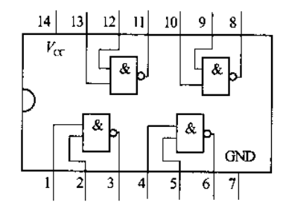
P191—1 测试74LS00与非门的逻辑功能
74LS00是四2输入与非门(管脚图)
14管脚的芯片插入16孔插槽中，
注意管脚编号与插孔编号的差异!!
下排使用插孔1#~7#
上排使用插孔10#~16#
7#插孔接地
16#插孔接+5V
1

Slide 2
作静态测试：
4个与非门的8个输入端分别依次接实验箱K1~K8，
4个输出端分别依次接实验箱L1~L8中的4个。
按下表检测其逻辑功能：
输入 |  | 输出 | 输入 |  | 输出 | 输入 |  | 输出 | 输入 |  | 输出
1脚 | 2脚 | 3脚 | 4脚 | 5脚 | 6脚 | 9脚 | 10脚 | 8脚 | 12脚 | 13脚 | 11脚
0 | 0 |  | 0 | 0 |  | 0 | 0 |  | 0 | 0
0 | 1 |  | 0 | 1 |  | 0 | 1 |  | 0 | 1
1 | 0 |  | 1 | 0 |  | 1 | 0 |  | 1 | 0
1 | 1 |  | 1 | 1 |  | 1 | 1 |  | 1 | 1

Slide 3
P191-5：用与非门设计一数字锁逻辑电路，该锁有三个按钮A、B、C，当A、B、C同时按下，或只有A和B同时按下，或只有A或B按下时开锁，如果不符合上述条件应发出报警。
分析变量：
开锁成功与否，用变量F1表示，F1=1表示开锁成功。
报警与否，用变量F2表示，F2=1表示报警。
隐含条件：不操作（不按任何键）时，既不开锁成功，也不报警，即F1=F2=0。
其他要求：只能用与非门实现。

Slide 4
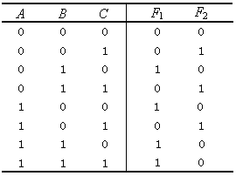
1.根据题意列出真值表

Slide 5
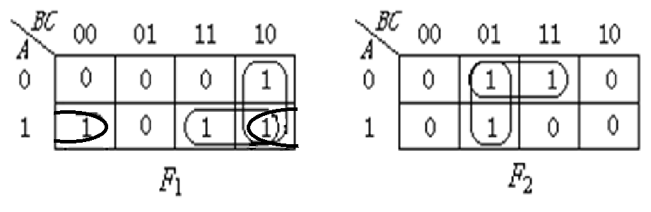
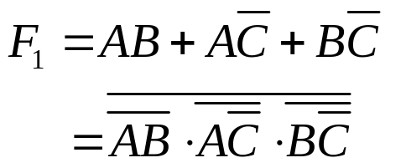
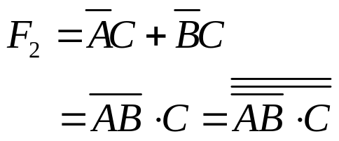


2.根据真值表写出逻辑表达式，化成与非式
根据上式，如果把 也用与非式 表达，
则共需要6个二输入与非门，1个三输入与非门，需要3个器件。

Slide 6
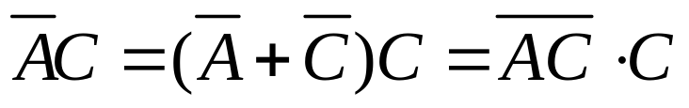
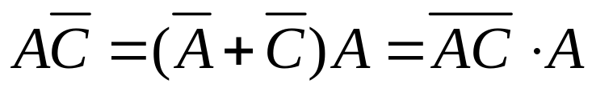
对F1做变换：
其中
此表达式只需要5个二输入与非门。
F1、F2合计只需8个二输入与非门，这样只需要2个7400即可实现该电路。

Slide 7
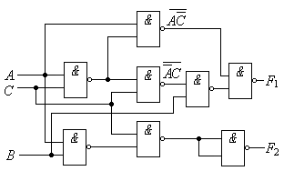
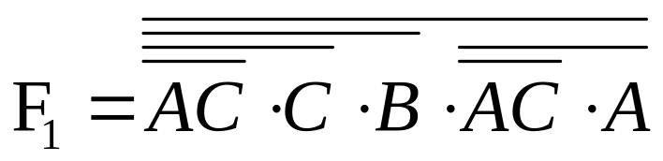
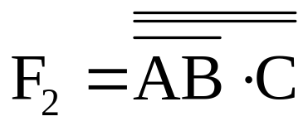

Slide 8
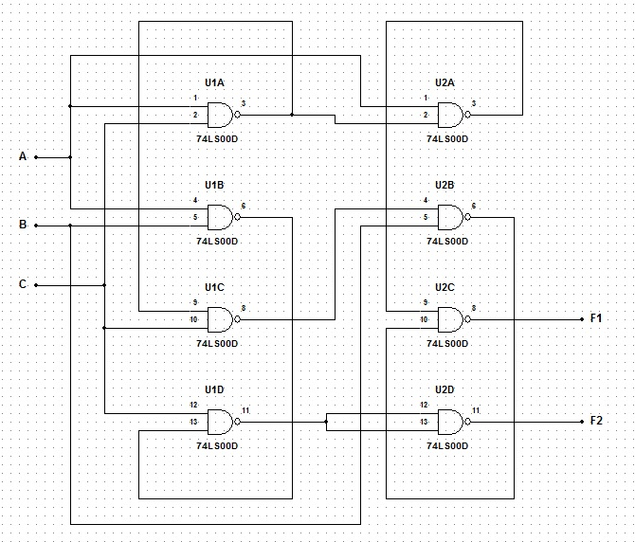
5.画原理图
Vcc
Vcc
14
14
标管脚号
1
2
1
2
3
3
4
5
6
4
5
6
9
10
8
9
10
8
12
13
11
12
13
11
7400
7
7400
7

Slide 9
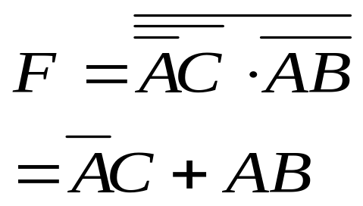
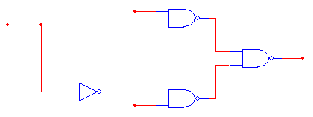
P191-6
有一个组合逻辑电路如图4-17所示，①试用示波器来判断是否存在逻辑险象、险象的类型及出现的条件；②在输出端加接滤波电容，观察毛刺的变化情况；③换用修改逻辑设计的方法以消除出现的险象，并通过实验验证之。
G3
B
A
G4
F
G1
G2
A
C
奇数个非门

Slide 10
逻辑险象（冒险）：数字电路中，由于输入信号的瞬间变化，出现了暂时的、违背真值表所规定的逻辑电平。
冒险分为两种：
  逻辑冒险：输入信号所经路径不同而引起的冒险
  功能冒险：多个输入信号同时变化的瞬间，由于变化的快慢不同而引起的冒险

Slide 11

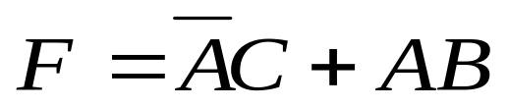
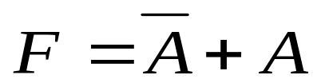
逻辑冒险判断的方法：
1、代数法：根据函数表达式的结构来判断。
当逻辑函数中出现下列结果时将出现逻辑冒险：
0－1－0型冒险
1－0－1型冒险
发现当B=C=1时，式子可化为
即会发生1-0-1型冒险

Slide 12
逻辑冒险判断的方法：
2、卡诺图法
“相切”的卡诺圈（红线处），相切部分未被另外卡诺圈包围，即可断定存在逻辑冒险。
BC A | 00 | 01 | 11 | 10
0 | 0 | 1 | 1 | 0
1 | 0 | 0 | 1 | 1

Slide 13

逻辑冒险的消除：
卡诺图中增加一个卡诺圈（即逻辑表达式中的多余项），包含相切的部分，即可消除逻辑险象，于是
BC A | 00 | 01 | 11 | 10
0 | 0 | 1 | 1 | 0
1 | 0 | 0 | 1 | 1

Slide 14
判断功能冒险：
在卡诺图中：
  有两个或两个以上变量变化；
  变化前后函数值相同；
  若不变的输入组成的乘积项所圈的卡诺圈中有
  “1”也有“0”，则存在功能冒险，若取值相同，则无功能冒险。

Slide 15
消除逻辑险象：
增加多余项，可消除逻辑冒险
输出端加滤波电容，可消除逻辑冒险和功能冒险。
加取样脉冲，可避免逻辑冒险和功能冒险。

Slide 16
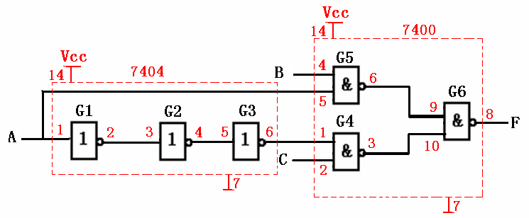
此处可串联5个非门，效果拔群！
7404和7400都是14管脚芯片，使用时注意管脚编号！
B和C端都接高电平。
A端接1KHz，高电平+5V，低电平0V的脉冲信号（用函数信号发生器）
示波器同时观察输出F和输入A两路信号。注意两路通道都选择“直流耦合”方式。触发源选择信号A所在通道。

Slide 17
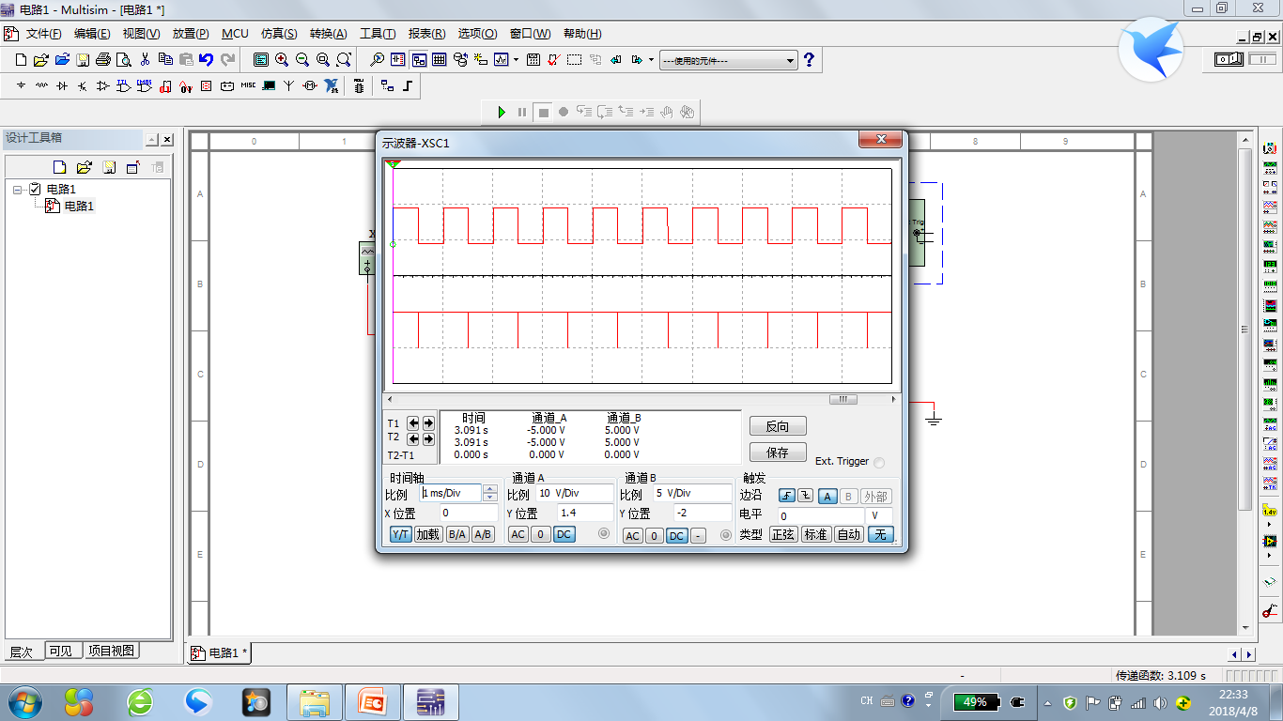
“1”
A
“0”
F
“1”
“0”
毛刺（逻辑冒险）

Slide 18
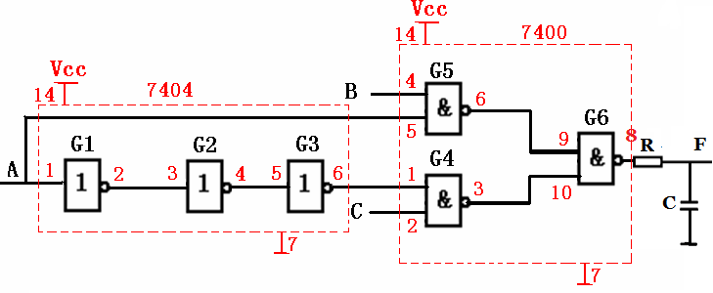
消除逻辑冒险的方法：
1.加滤波电容C，一端接在F处，一端接地。

Slide 19
2.增加多余项消除冒险：
BC A | 00 | 01 | 11 | 10
0 | 0 | 1 | 1 | 0
1 | 0 | 0 | 1 | 1

Slide 20
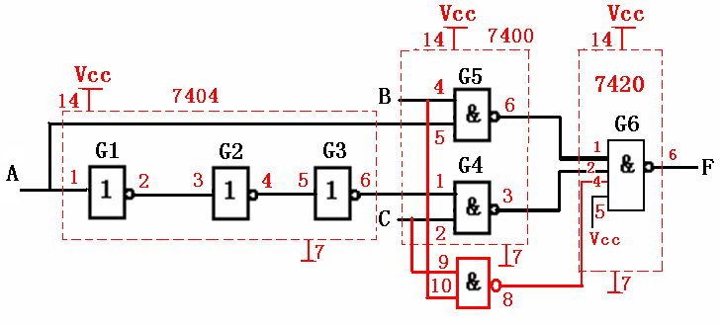
增加一个与非门
此处二输入与非门换成四输入与非门7420

Slide 21
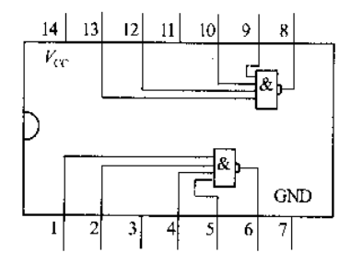
7420
7420是14脚芯片。
其中3#、11#管脚是无用的，
不可对其连线！
芯片中有上下两个与非门。每个与非门都有四个输入端，一个输出端。
如果有多余输入端管脚（例如只使用了1#，2#，4#输入，5#多余），应当将多余脚接高电平。

Slide 22
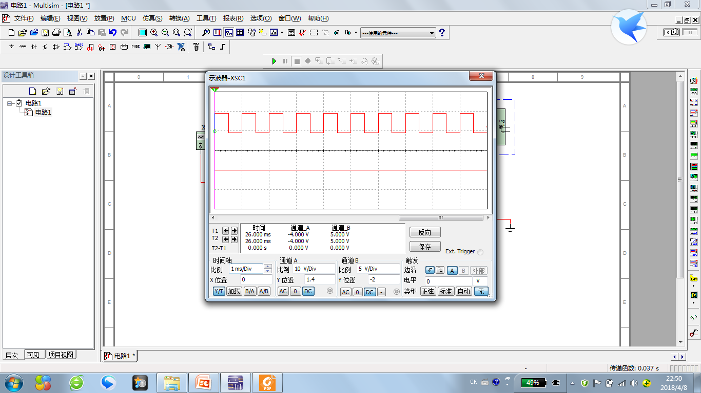
“1”
A
“0”
“1”
F
“0”
F信号毛刺现象消失，始终保持高电平“1”。
如何判断是高电平？
看F的通道对应基线位置，
箭头所指示水平线即基线，代表电压0V
2

Slide 23
预习内容：
1. 组合逻辑电路 P191 四-5
2. 数据选择器及应用 P197 四-1、2、4

